Slide 1
МБДОУ «Ромодановский детский сад комбинированного вида» Презентация на тему:
Художественно-эстетическое воспитание в нерегламентированной деятельности
Выполнила: Томилина Л. С. (воспитатель высшей квалификационной категории)
гр. «Колобок»

Slide 2
«Введите в мир искусства малыша, И он узнает, как сказка хороша, Проникнется и мудростью и добротой, И с чувством сказочным пойдет он жизненной тропой»
Дошкольное детство – это наиболее благоприятный период развития у детей способности воспринимать, чувствовать прекрасное в жизни и искусстве, а также стремление ребенка самому участвовать в преображении окружающего мира по
законам красоты.

Slide 3
Художественно-эстетическое воспитание – целенаправленный процесс формирования творческой личности, способной воспринимать, чувствовать, оценивать прекрасное и создавать художественные ценности.
Понятие эстетического воспитания включает в себя категории эстетического отношения к природе, труду, общественной жизни, быту, искусству. Очень важно, чтобы эстетическое воспитание начиналось с самых ранних лет, поскольку эстетические чувства пронизывают всю жизнедеятельность человека, проявляются в его поведении и во многом определяют его жизненную позицию.

Slide 4
Цель:
Основная цель системы работы ДОУ в рамках художественно-эстетического развития детей – это развитие творческих способностей каждого воспитанника, с учетом их индивидуальных особенностей. Возможно это благодаря созданию необходимых условий предметно-развивающего пространства учреждения, синтеза различных видов искусства (музыки, театра, живописи и литературы) и интеграции образовательных областей.

Slide 5
Система работы ДОУ в рамках данного направления определяет необходимость использования педагогом в соответствии с возрастом различных форм и видов занятий и развлечений. Основные формы работы:
-совместная деятельность педагога с детьми (специально организованная);
-самостоятельная деятельность детей (нерегламентированный вид деятельности).

Slide 6
Нерегламентированная деятельность – это совместная деятельность детей и педагогов и самостоятельная деятельность детей. Совместная деятельность осуществляется во взаимодействии педагога с детьми вне специально организованных занятиях. Самостоятельная деятельность позволяет ребенку самостоятельно выбрать и реализовать свои интересы и потребности в свободной деятельности.

Slide 7
Основные задачи организации системы работы ДОУ в рамках художественно-эстетического развития в нерегламентированной деятельности это:
-сделать жизнь воспитанников интересной и содержательной, наполненной яркими впечатлениями и интересными делами, радостью сотворчества взрослых и детей;
-вызвать интерес к музыкально-театрализованной, литературной и художественно-изобразительной деятельности;
-побуждать к импровизации с использованием доступных каждому ребенку средств выразительности;
-учить согласовывать свои действия с действиями партнеров;
создавать условия для развития грамматически правильной речи.

Slide 8
Таким образом, система работы ДОУ в рамках художественно-эстетического развития детей в нерегламентированной деятельности включает в себя:
-организацию предметно-развивающего пространства учреждения (экстерьер территории учреждения и микросреда внутренних помещений);
-совместную деятельность взрослых и детей (музыкальной, художественной, литературной и театрализованной);
-самостоятельную деятельность детей в специально созданных условиях (центры театрально-музыкальной и художественно-изобразительной деятельности);
-взаимодействие с родителями (создание родительских клубов и семейных театров).

Slide 9
Художественно-эстетическое воспитание во 2 мл. группе «Колобок» в нерегламентированной деятельности
В группе оформлены центры наполненные необходимым оборудованием и материалами. «Театр», «Волшебный карандаш», «Играй-ка», «В гостях у сказки» - это любимые уголки детей для организации как совместной со взрослым, так и самостоятельной деятельности.

Slide 10
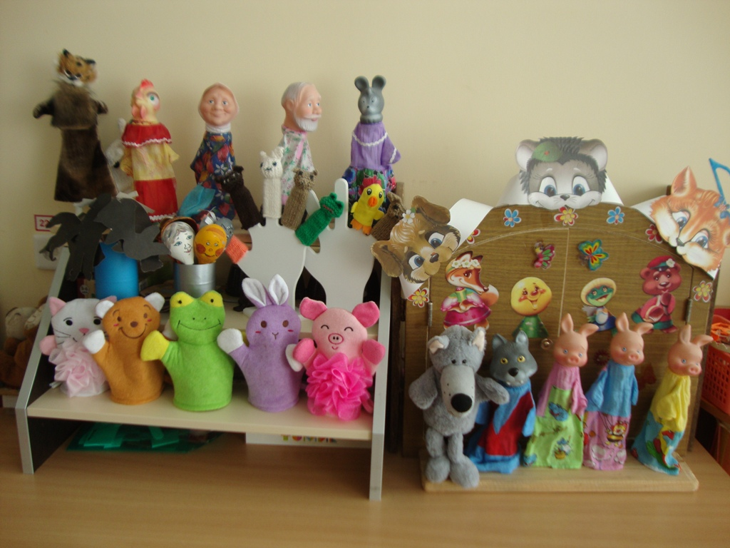
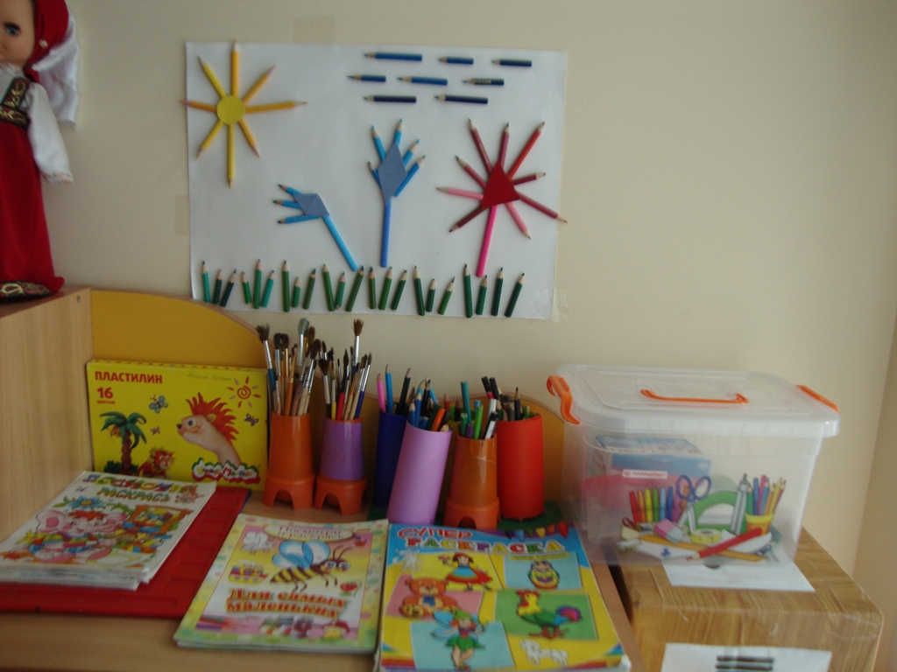
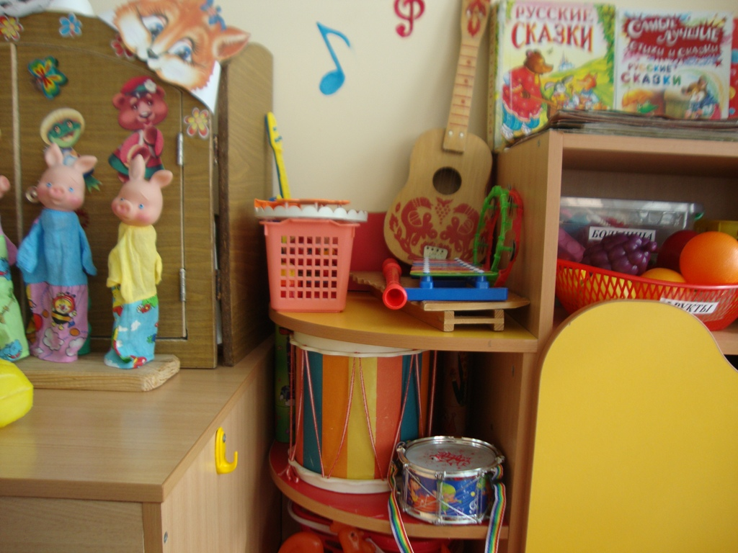
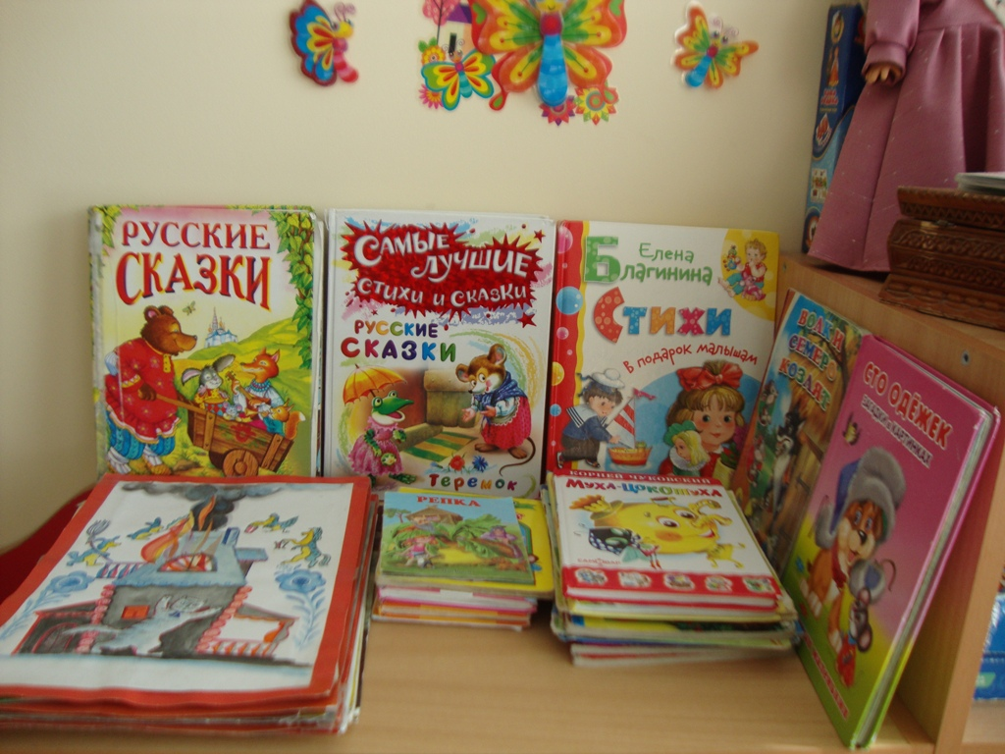

Slide 11
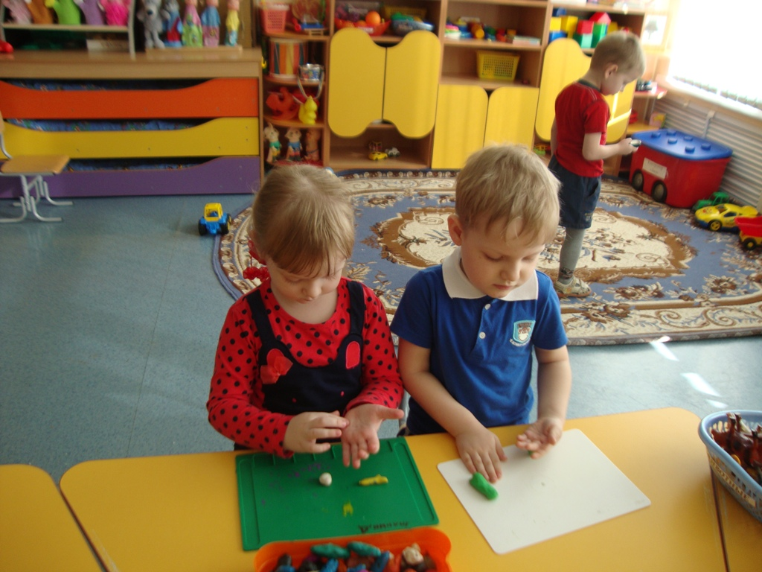
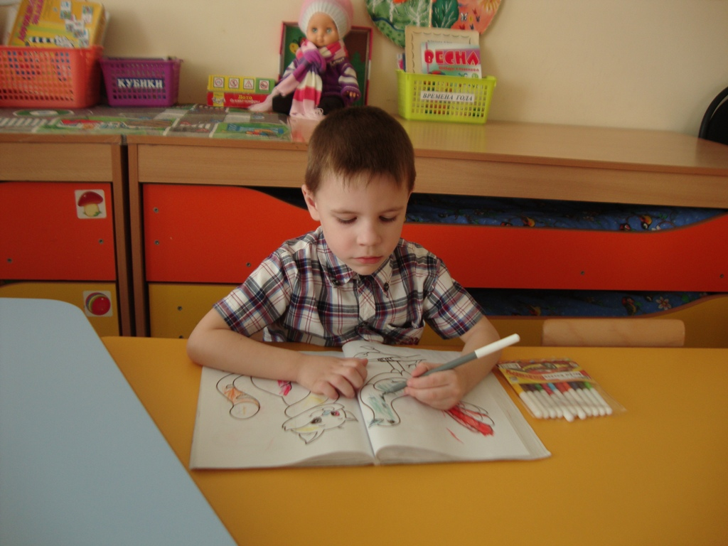
В центре «Волшебный карандаш» каждому воспитаннику предоставлена возможность для самостоятельной художественной деятельности

Slide 12
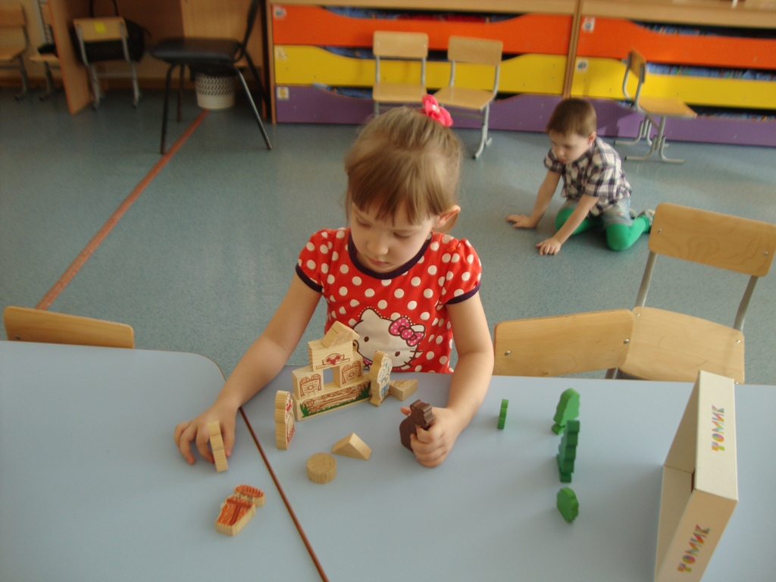
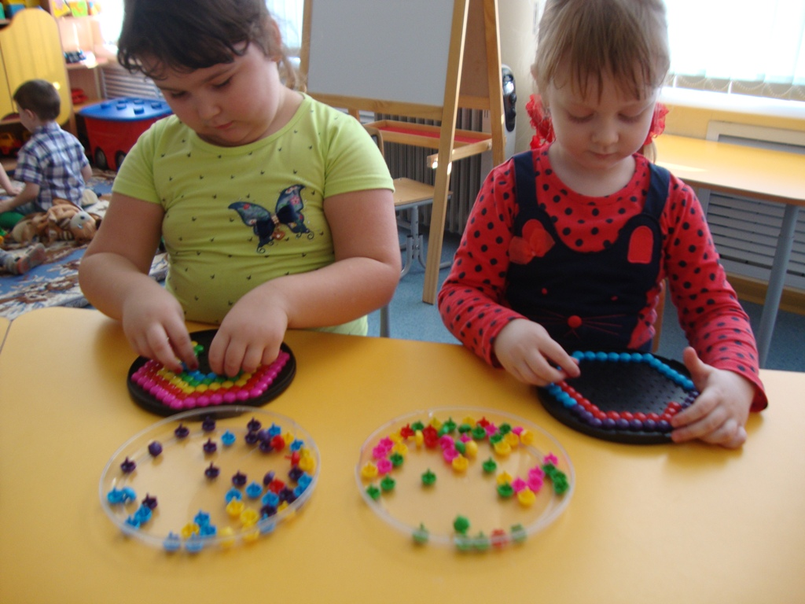

Slide 13
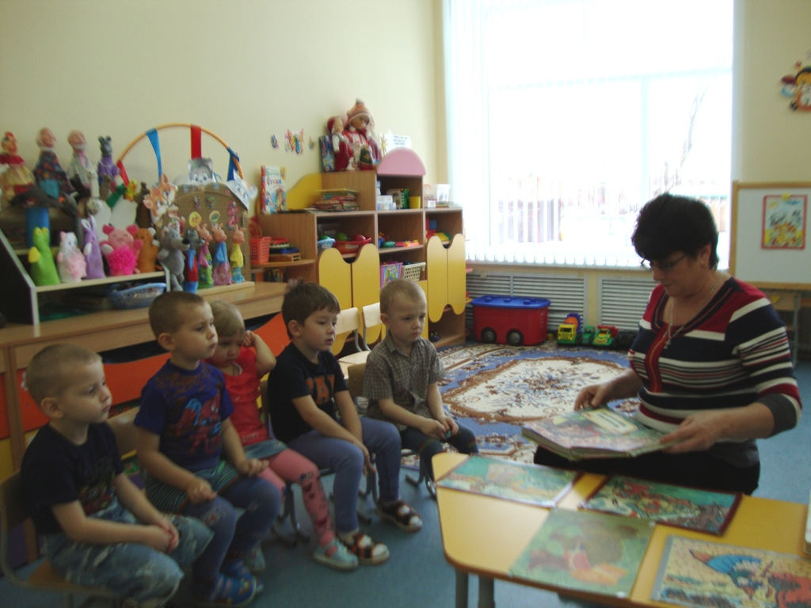
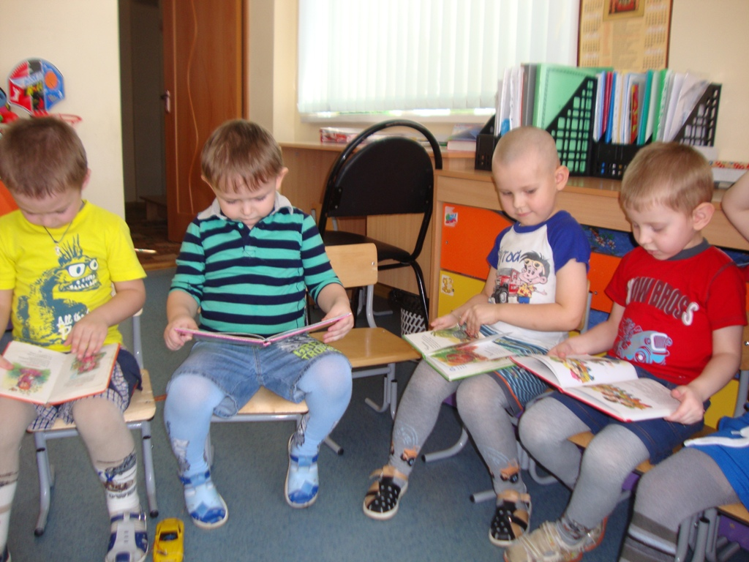
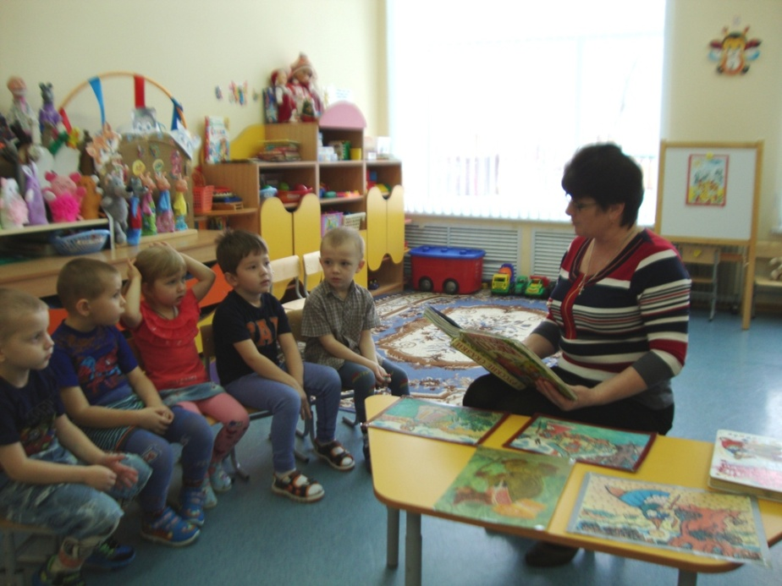
Центр «В гостях у сказки» представлен произведениями фольклора, народными сказками и детской художественной литературой

Slide 14
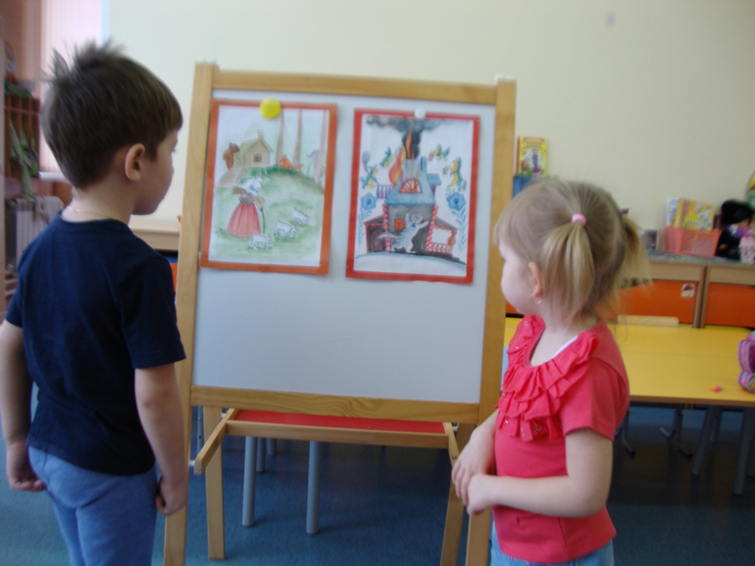
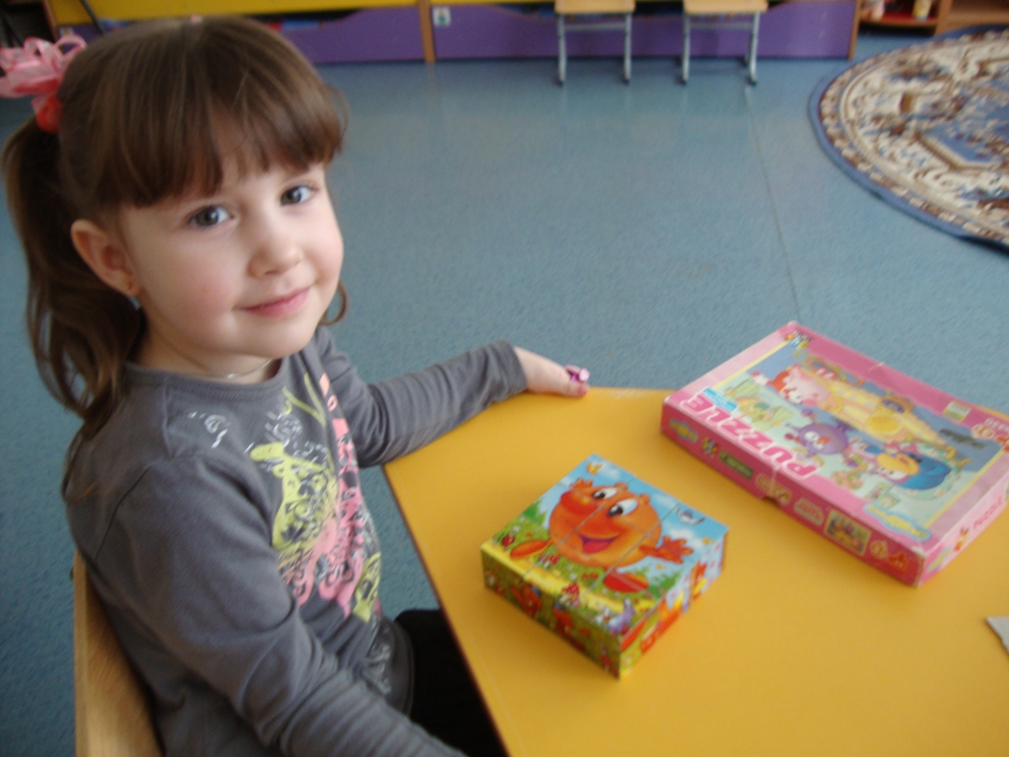
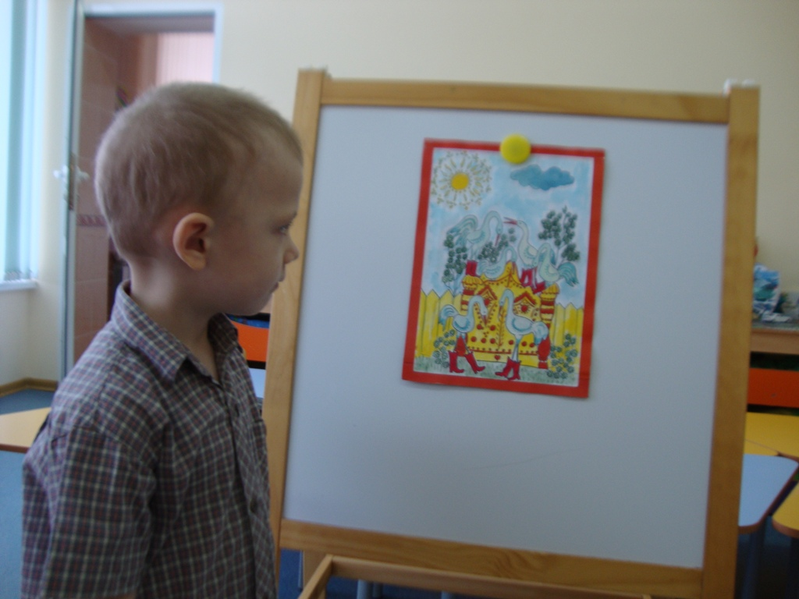

Slide 15
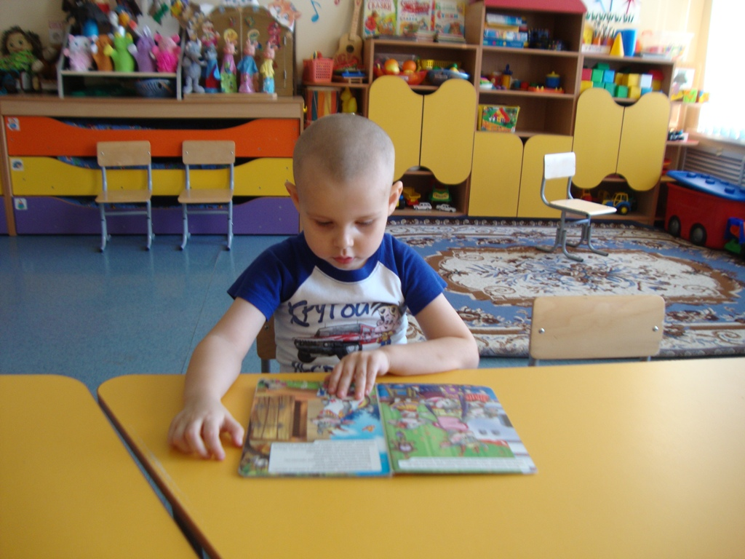
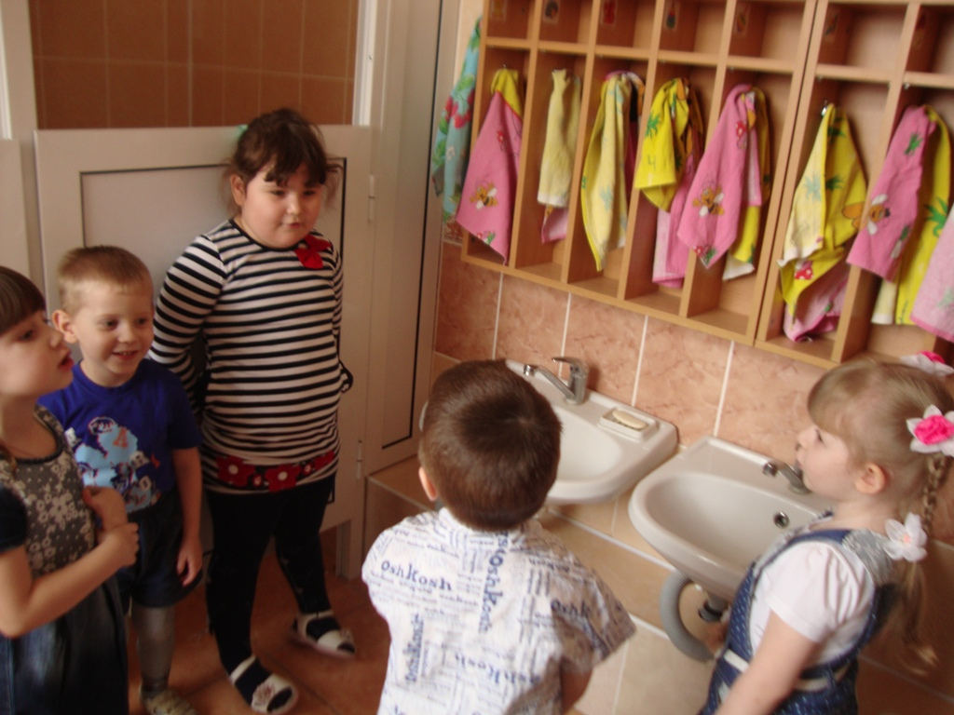

Slide 16
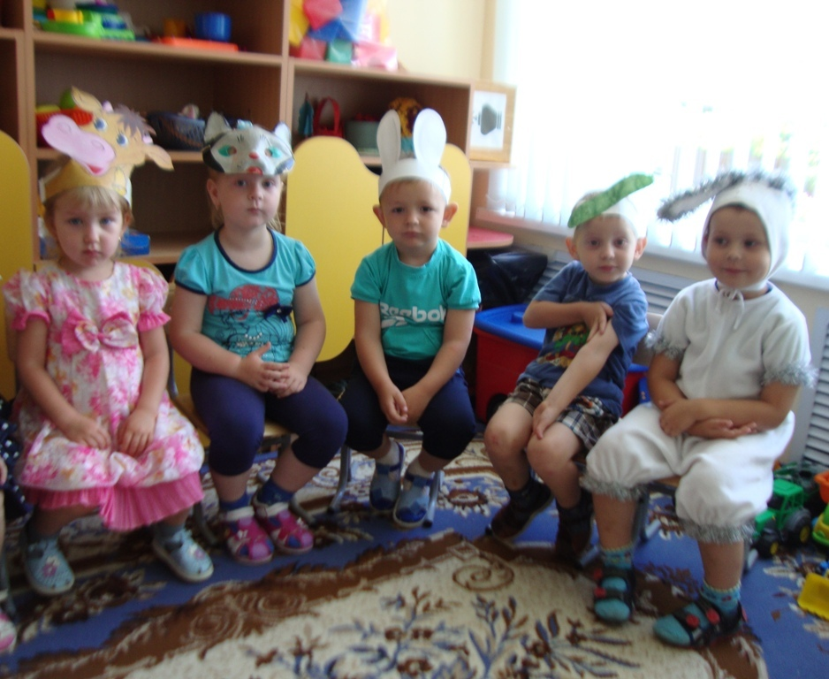
Центр «Театр» наполнен пальчиковыми и перчаточными куклами, настольными театрами и шапочками масками, деталями костюмов и сказочными атрибутами

Slide 17
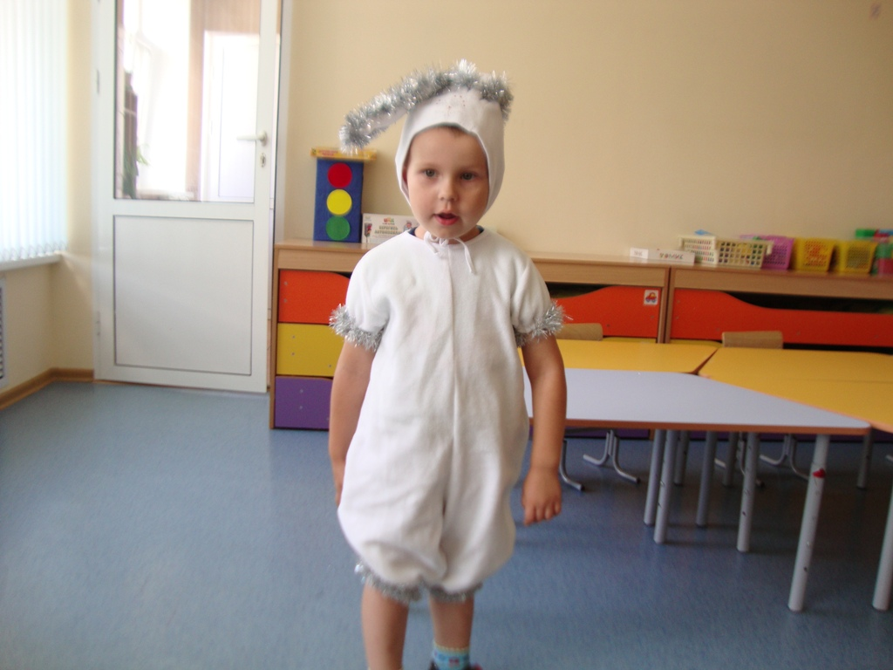
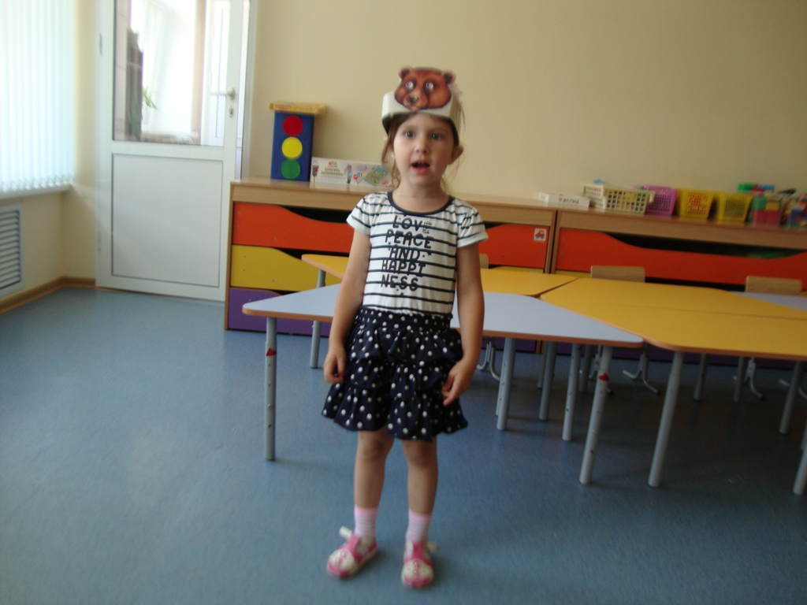
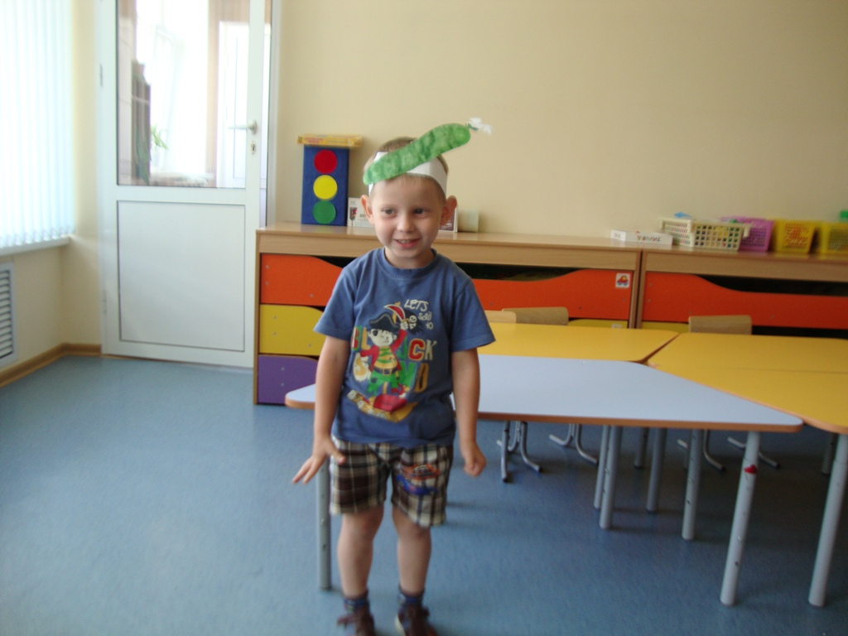
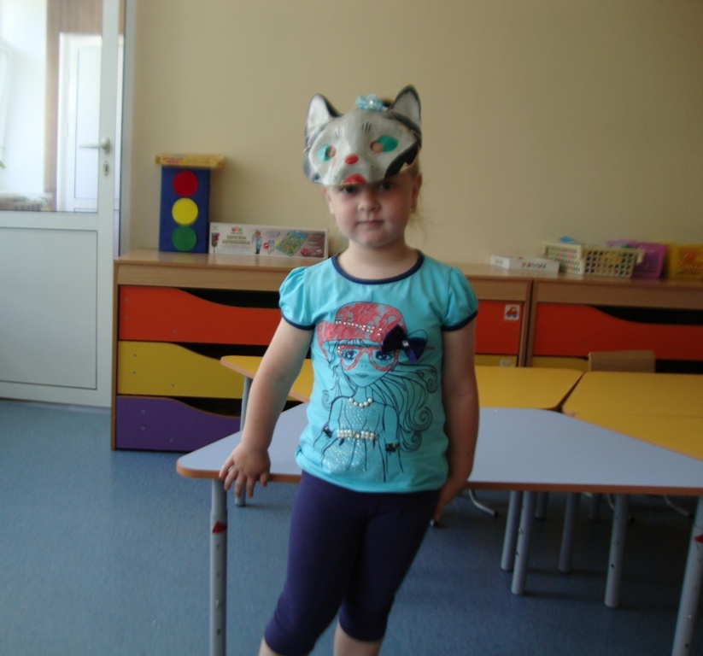

Slide 18
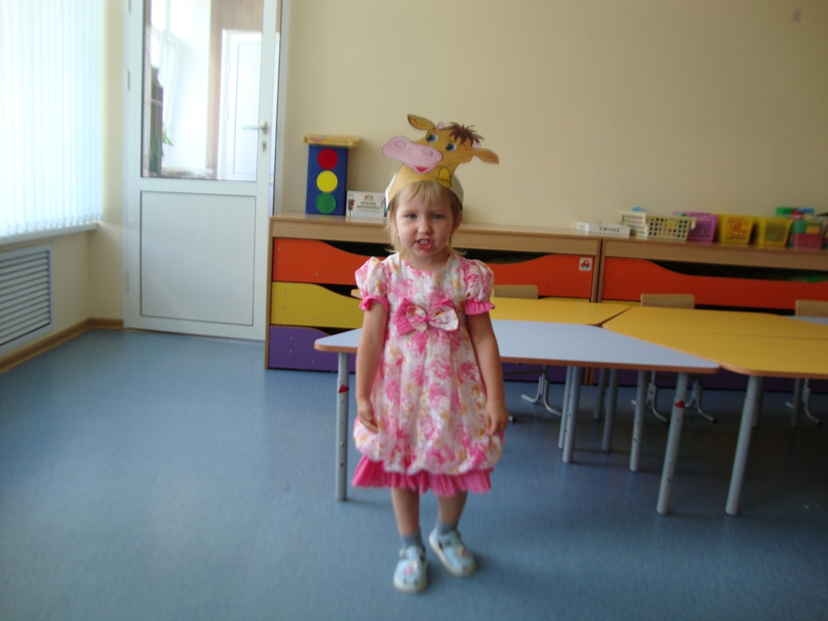
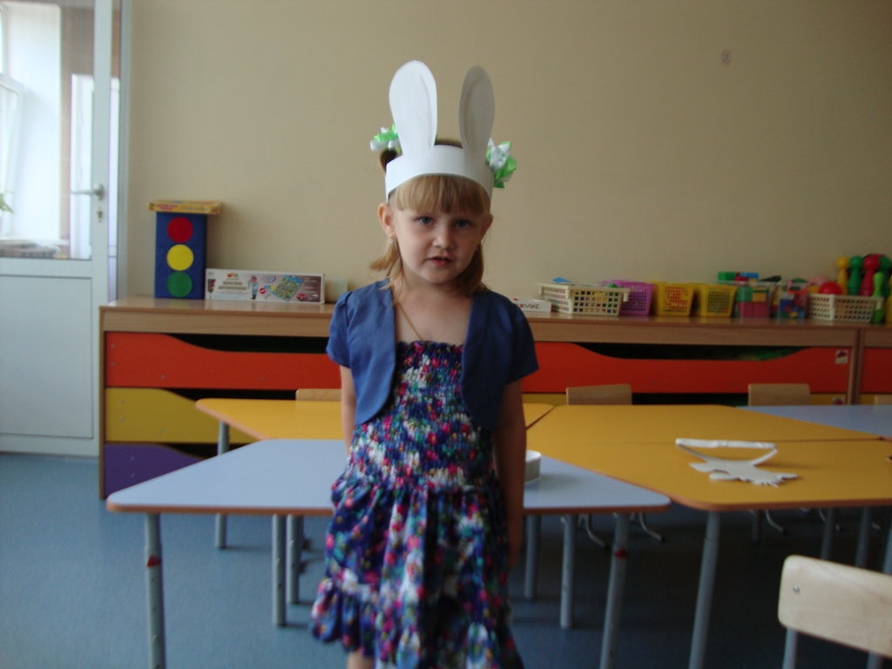

Slide 19
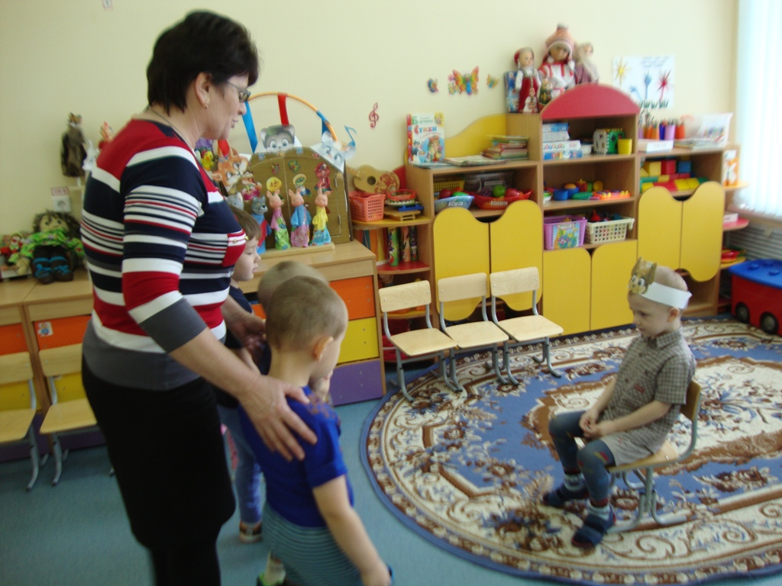
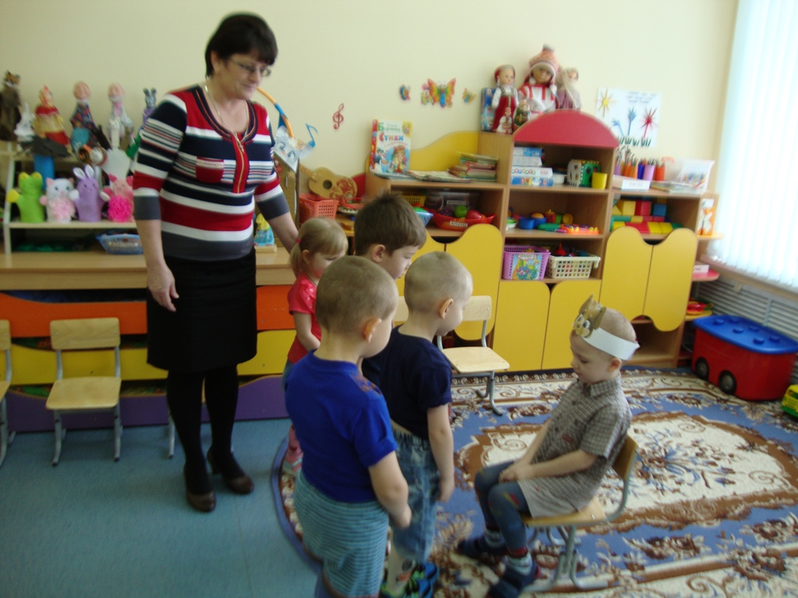

Slide 20
Немаловажное значение в художественно-эстетическом развитии детей играет и музыка, которая обогащает внутренний мир ребенка, способствует развитию чувств и эмоциональных переживаний. Главное научить малыша не просто слушать, а вслушиваться (в звуки живой природы, замечать характер музыкальных произведений и т.д.)

Slide 21
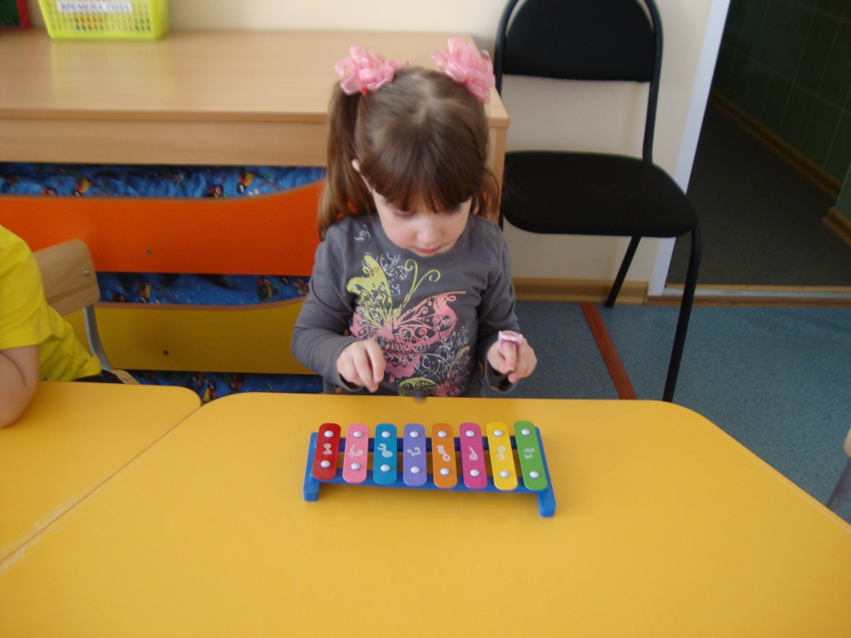
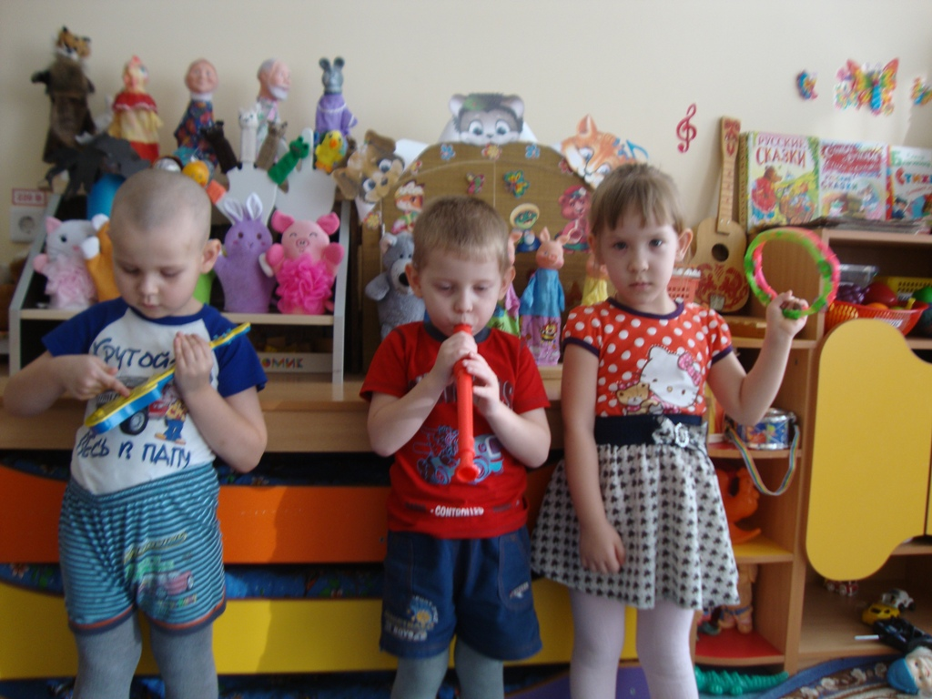

Slide 22
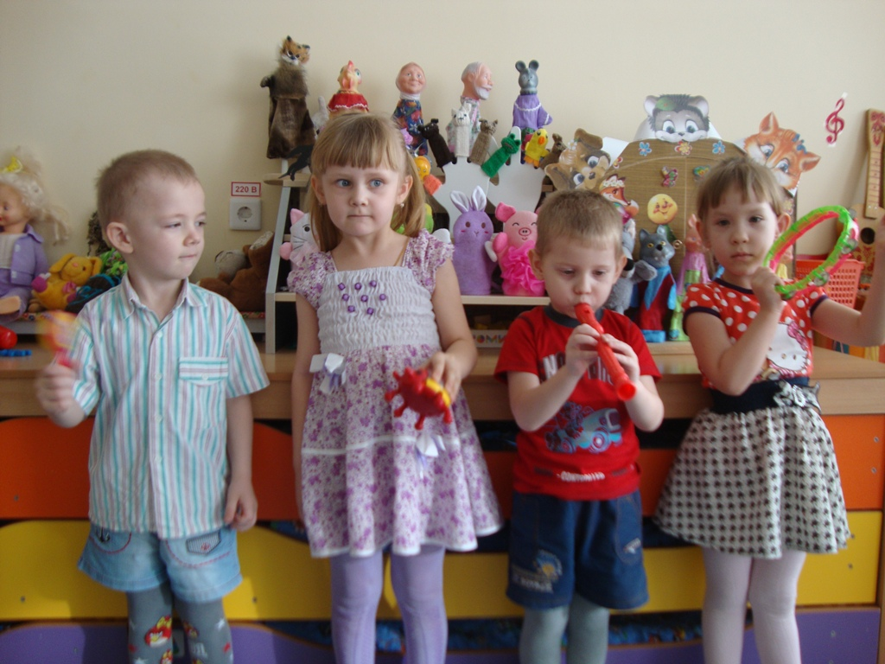

Slide 23
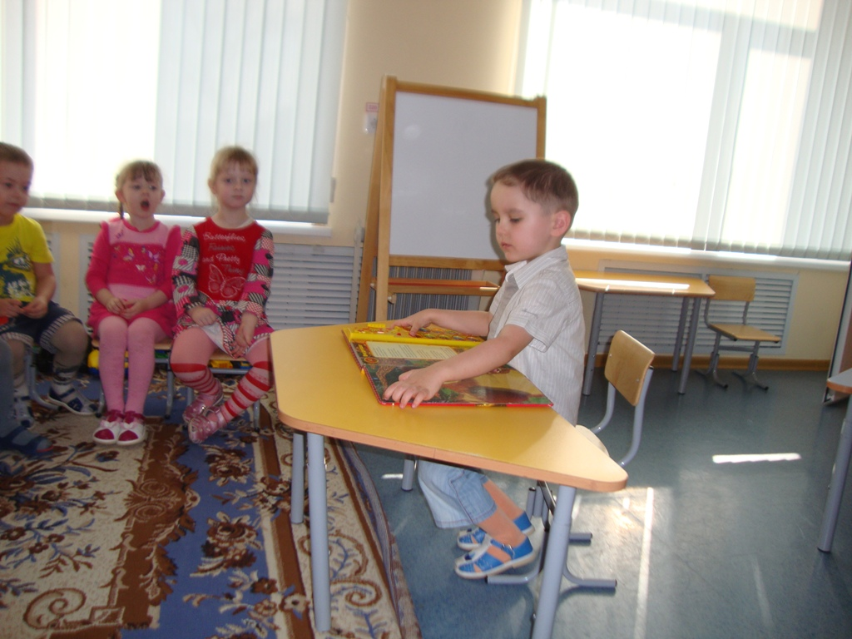

Slide 24
Особое внимание в системе работы по художественно-эстетическому воспитанию следует уделять взаимодействию с семьей. Все это создает атмосферу доверия, взаимного уважения, обеспечивает целостное развитие личности ребенка и способствует повышению культурного уровня родителей и их компетентности в области воспитания

Slide 25
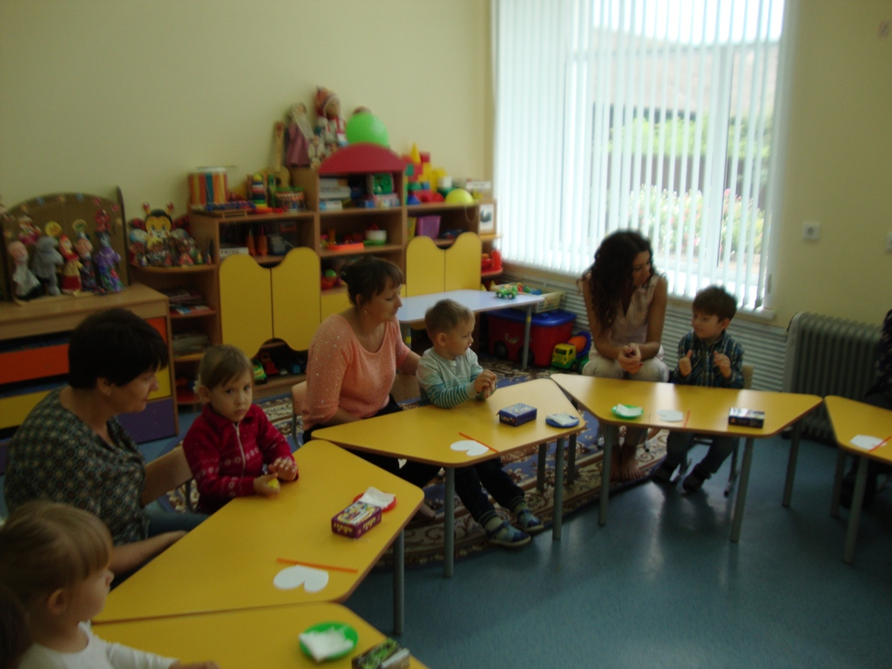
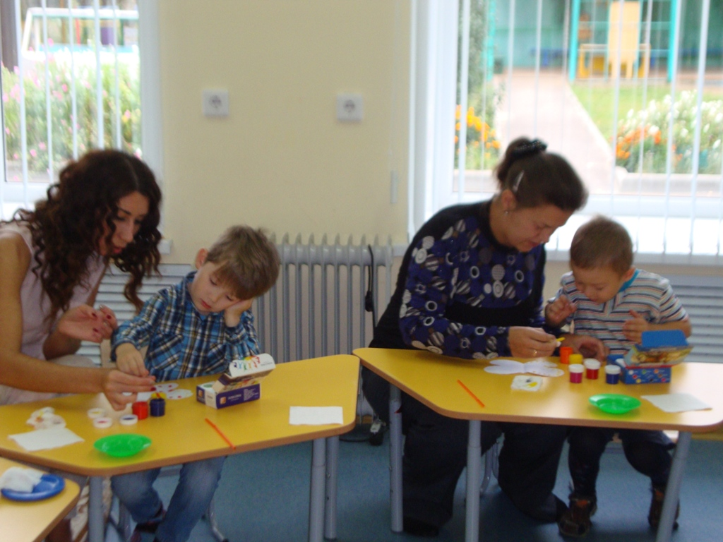
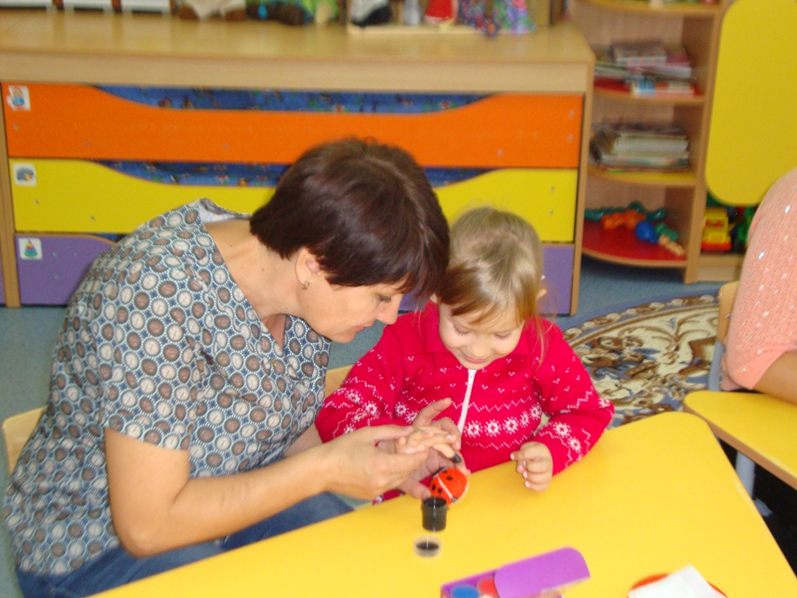

Slide 26
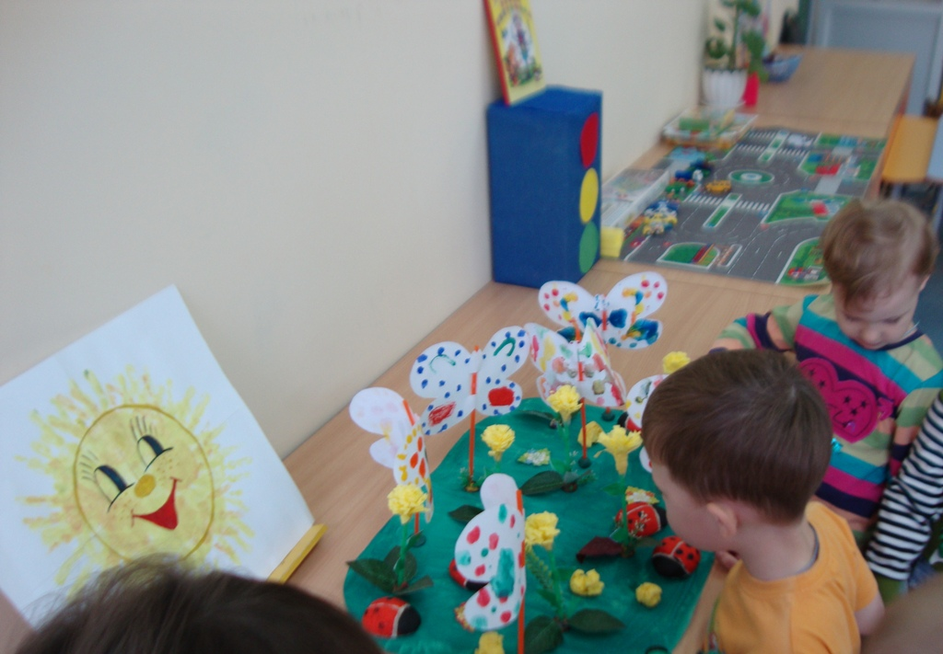

Slide 27
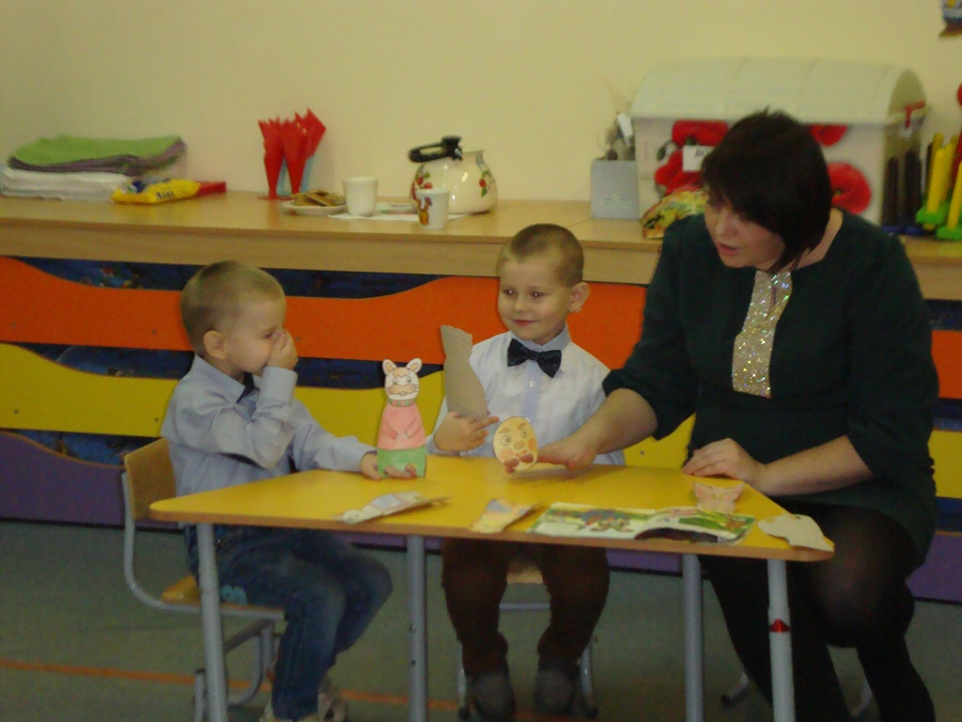

Slide 28
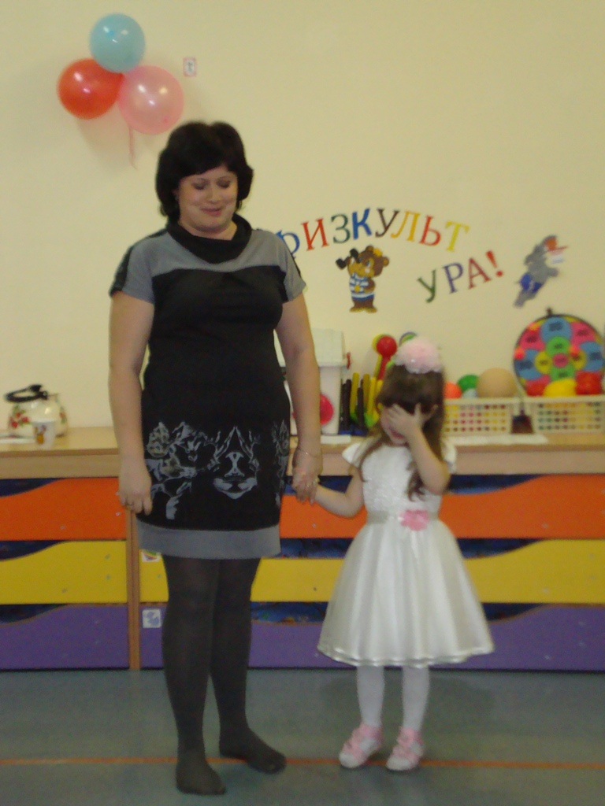
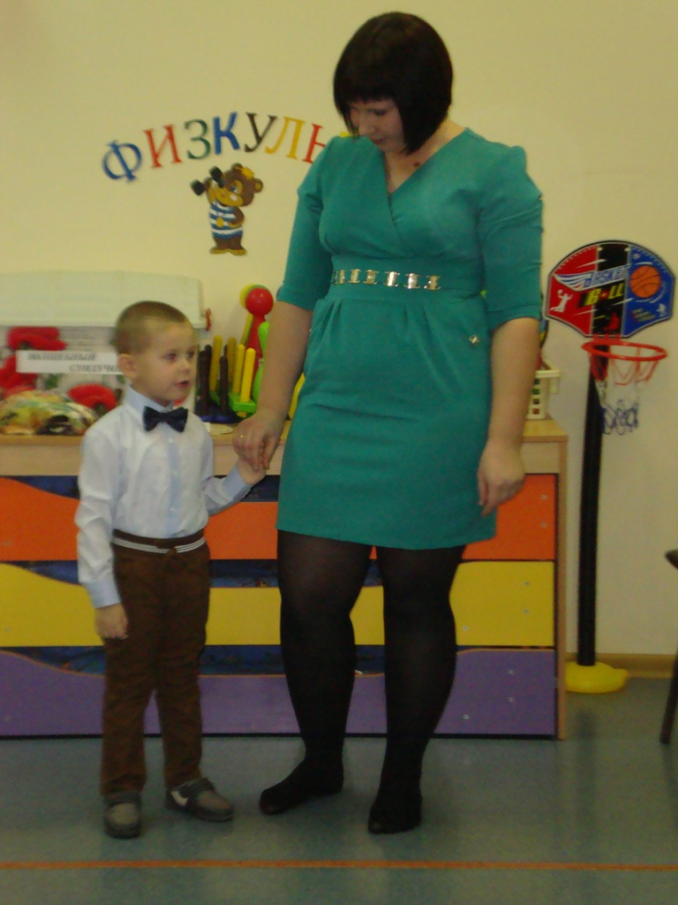
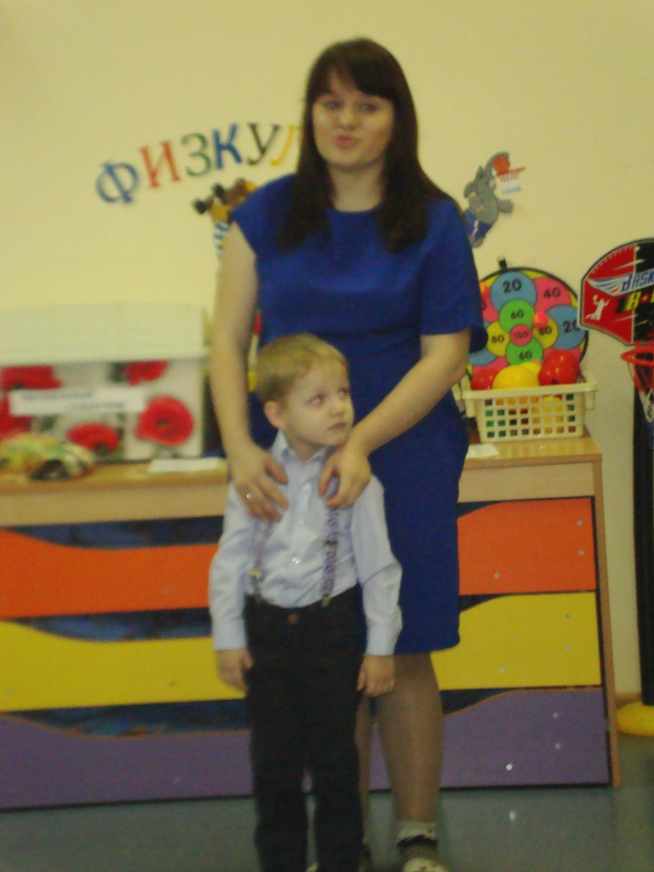

Slide 29
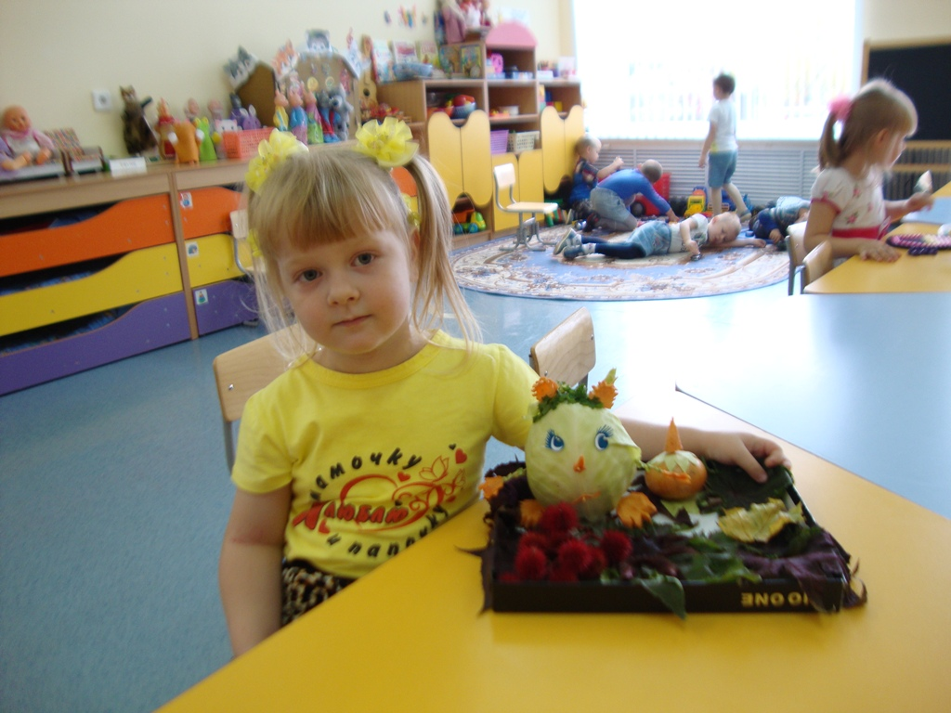
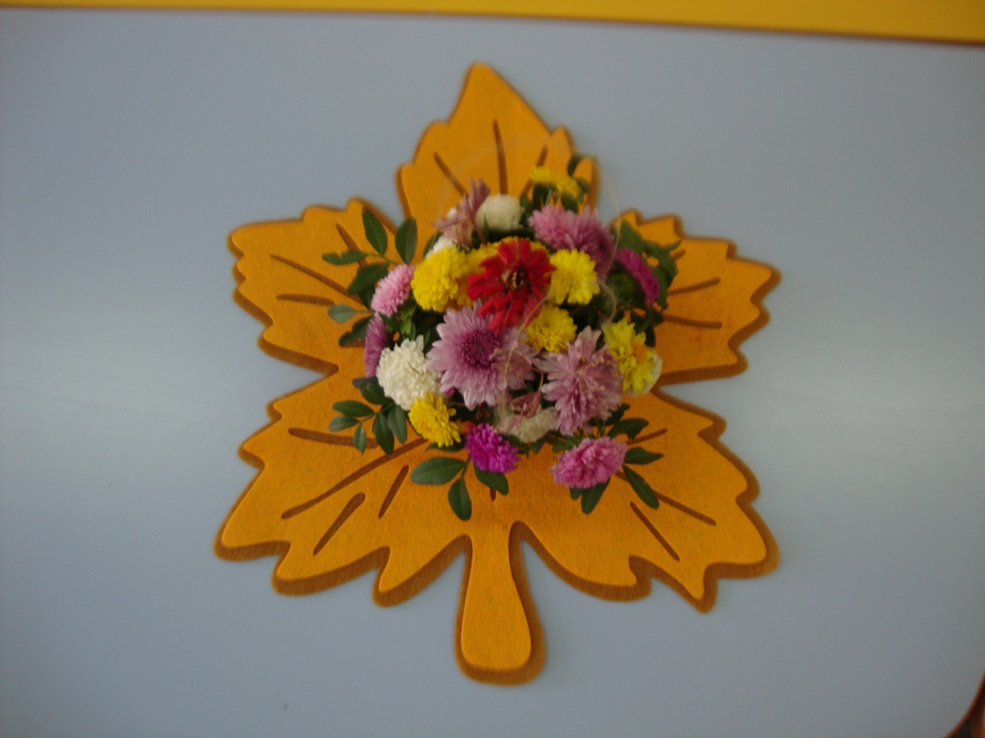
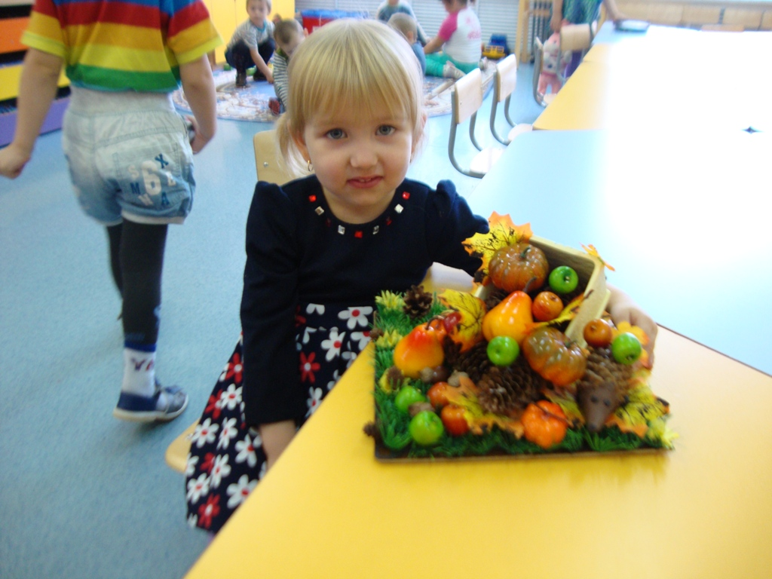
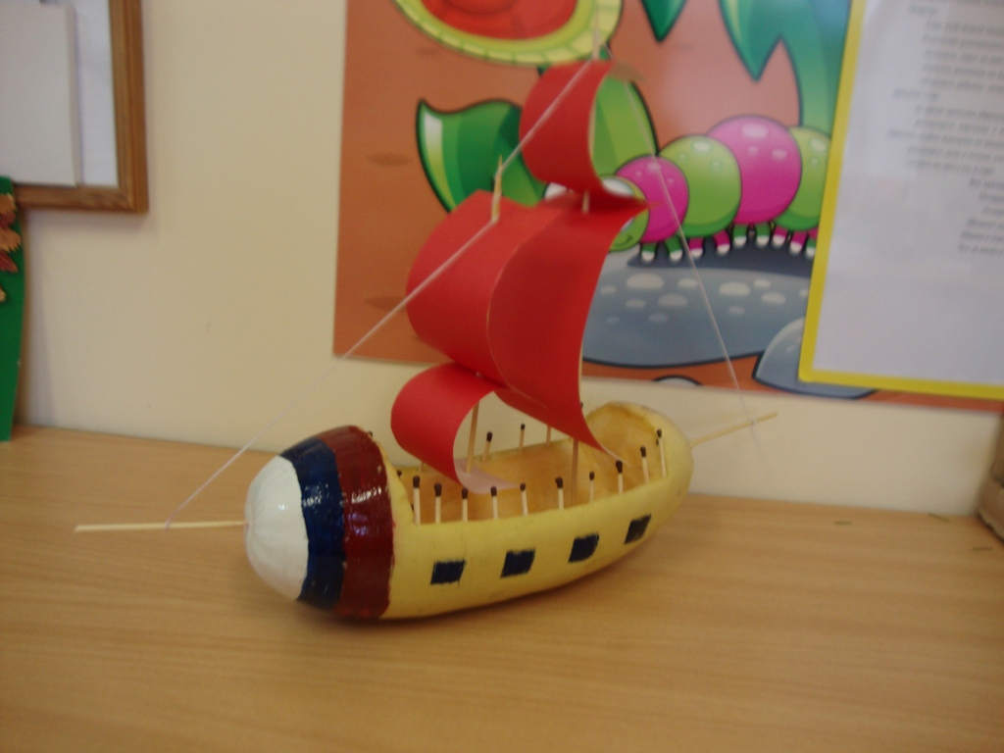

Slide 30
Очевидно, что в будущем не каждый ребенок станет художником или актером, но в любом деле ему помогут творческая активность и развитое воображение, которые не возникают сами по себе, а созревают в его деятельности

